Slide 1



IX Международная конференция
«Лазерные, плазменные исследования и технологии» ЛаПлаз-2024
Секция "Ускорители заряженных частиц и радиационные технологи"
Прохождение критической энергии
в протонном синхротроне У-70 в гармоническом ВЧ
Докладчик: Колокольчиков С. ^{1,2} (kolokolchikov@inr.ru)
Со-авторы: Сеничев Ю.^{1,2}, Калинин В.³
¹Институт ядерных исследований Российской академии наук, Москва
²Московский физико-технический институт, Долгопрудный
³Институт физики высоких энергий, Протвино
Москва, 29 марта 2024 г.

Slide 2
Мотивация / Введение
Проблема прохождения критической энергии в синхротроне NICA г. Дубна актуальна для экспериментов с протонами на энергии 13 ГэВ. Для экспериментов с тяжелыми ионами на энергии 4,5 ГэВ такой сложности не возникает, так как критическая энергия, характеристика кольца, ~5,7 ГэВ. NICA оснащена различными ВЧ станциями: барьерной ВЧ-1 и гармоническими ВЧ-2, ВЧ-3.
Данная работа посвящена исследованию прохождения критической энергии в гармоническом ВЧ. С этой целью в работе приведены экспериментальные данные сеанса на синхротроне У-70, где осуществляется прохождение критической энергии методом быстрого изменения критической энергии в гармоническом ВЧ. А также изучено прохождение без создания дополнительного скачка.

Slide 3
Оглавление
Уравнения продольного движения
Время адиабатичности и нелинейности
Прохождение без скачка
Прохождение скачком
Моделирование

Slide 4
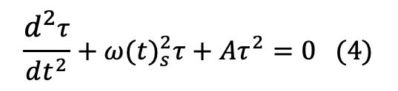
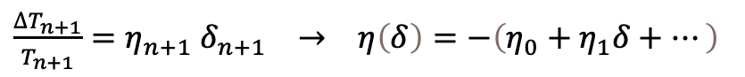
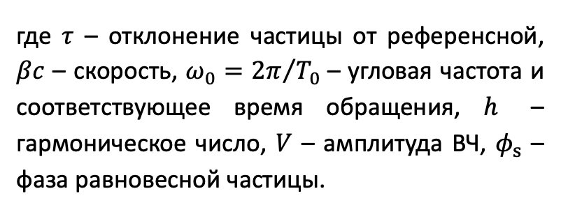
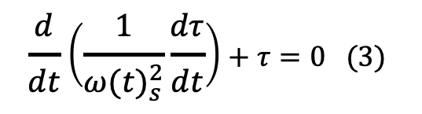
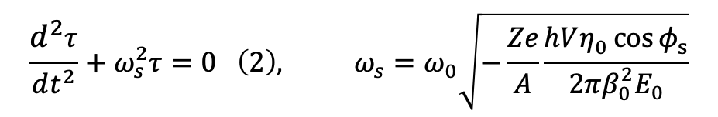
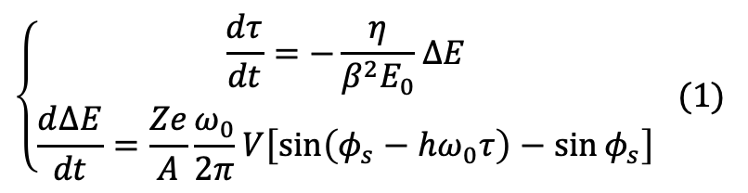
Уравнения продольного движения
В общем виде для гармонического ВЧ:
1. Малые колебания + адиабатичность
$$\frac{d^{2}τ}{dt^{2}}+ω_{s}^{2}τ=0 \left(2\right), ω_{s}=ω_{0}\sqrt{−\frac{Ze}{A}\frac{hVη_{0}\cos{φ_{s}}}{2πβ_{0}^{2}E_{0}}}$$
$$\left\{\begin{aligned}\frac{dτ}{dt}=−\frac{η}{β^{2}E_{0}}∆E \\ \frac{d∆E}{dt}=\frac{Ze}{A}\frac{ω_{0}}{2π}V\left[\sin\left(φ_{s}−hω_{0}τ\right)−\sin{φ_{s}}\right]\end{aligned} (1)\right.$$
2. Малые колебания + НЕадиабатичность
$$\frac{d}{dt}\left(\frac{1}{{ω(t)}_{s}^{2}}\frac{dτ}{dt}\right)+τ=0 (3)$$
где $τ$ – отклонение частицы от референсной, $βc$ – скорость, $ω_{0}={2π}/{T_{0} }$– угловая частота и соответствующее время обращения, $h$ – гармоническое число, $V$ – амплитуда ВЧ, $φ_{s}$ – фаза равновесной частицы.
3. Малые колебания + НЕадиабатичность + нелинейность
Коэффициент скольжения (Slip-factor)
$\frac{∆T_{n+1}}{T_{n+1}}=η_{n+1}$ $δ_{n+1} → η\left(δ\right)=−\left(η_{0}+η_{1}δ+⋯\right)$
$$\frac{d^{2}τ}{dt^{2}}+{ω(t)}_{s}^{2}τ+Aτ^{2}=0 (4)$$

Slide 5
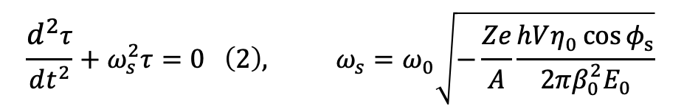
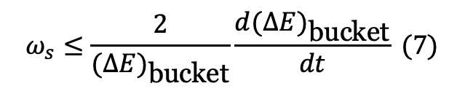
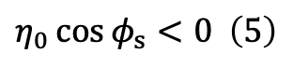
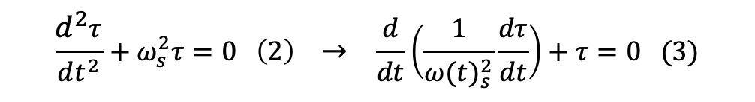
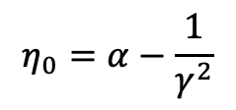
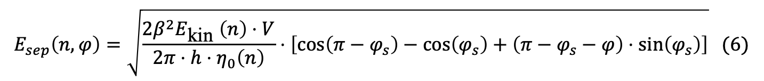
Условие стабильности и адиабатичности
Условие стабильности
$$\frac{d^{2}τ}{dt^{2}}+ω_{s}^{2}τ=0 \left(2\right), ω_{s}=ω_{0}\sqrt{−\frac{Ze}{A}\frac{hVη_{0}\cos{φ_{s}}}{2πβ_{0}^{2}E_{0}}}$$
$$η_{0}=α−\frac{1}{γ^{2}}$$
$$η_{0}\cos{φ_{s}}<0 \left(5\right)$$
Условие адиабатичности
$$\frac{d^{2}τ}{dt^{2}}+ω_{s}^{2}τ=0 \left(2\right) → \frac{d}{dt}\left(\frac{1}{{ω(t)}_{s}^{2}}\frac{dτ}{dt}\right)+τ=0 (3)$$
Огибающая сепаратрисы
$$E_{sep}\left(n,φ\right)=\sqrt{\frac{2β^{2}E_{\text{kin} }\left(n\right)⋅V_{ }}{2π⋅h⋅η_{0}\left(n\right)}⋅\left[\cos\left(π−φ_{s}\right)−\cos\left(φ_{s}\right)+\left(π−φ_{s}−φ\right)⋅\sin\left(φ_{s}\right)\right]} (6)$$
$$ω_{s}≤\frac{2}{(ΔE)_{\text{bucket}}}\frac{d(ΔE)_{\text{bucket}}}{dt} (7)$$

Slide 6
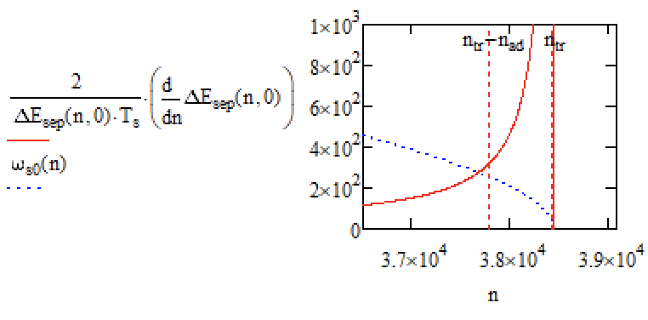
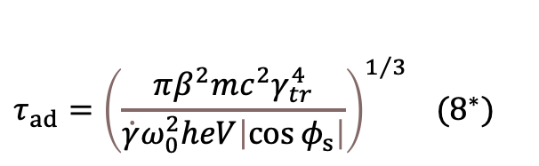
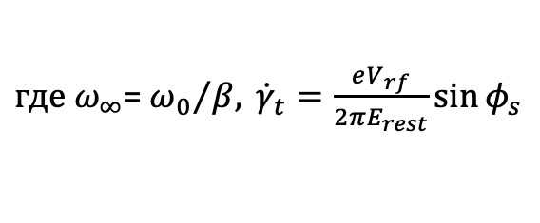
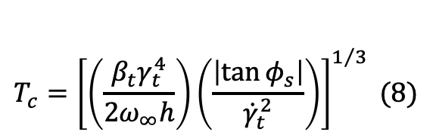
Время адиабатичности
Время адиабатичности
$$T_{c}={\left[\left(\frac{β_{t}γ_{t}^{4}}{2ω_{∞}h}\right)\left(\frac{\left|\tan{φ_{s}}\right|}{{\dot{γ}}_{t}^{2}}\right)\right]}^{1/3} (8)$$
$$τ_{ad}={\left(\frac{πβ^{2}mc^{2}γ_{tr}^{4}}{\dot{γ}ω_{0}^{2}heV\left|\cos{φ_{s}}\right|}\right)}^{1/3} (8^{∗})$$
Альтернативно
$где ω_{∞}$= ${ω_{0}}/{β,} {\dot{γ}}_{t}=\frac{eV_{rf}}{2πE_{rest}}\sin{φ_{s}}$

Slide 7
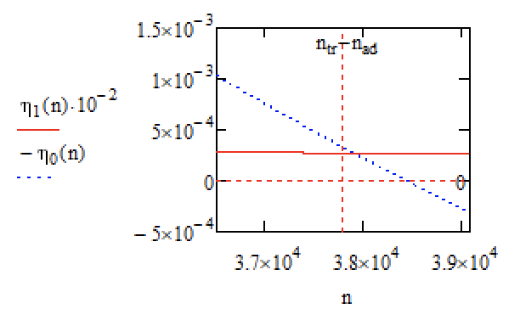
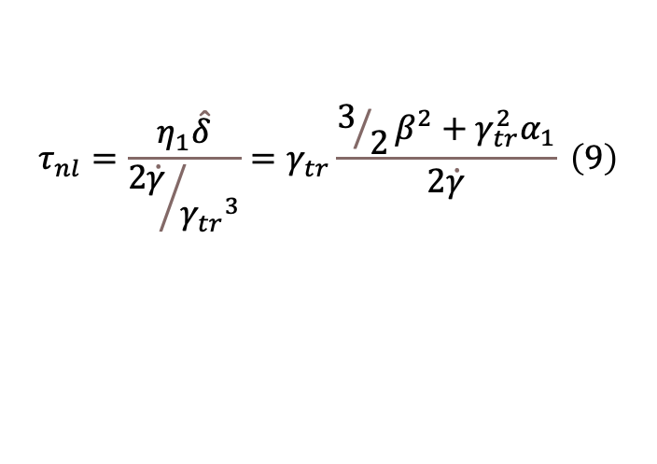

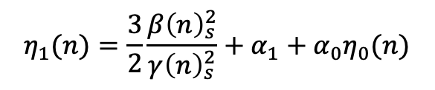
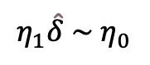
Время нелинейности
$$η_{1}\hat{δ} \sim η_{0}$$
$$η_{0}\left(n\right)=α_{0}−\frac{1}{{γ\left(n\right)}_{s}^{2}}$$
$$η_{1}(n)=\frac{3}{2}\frac{{β\left(n\right)}_{s}^{2}}{{γ\left(n\right)}_{s}^{2}}+α_{1}+α_{0}η_{0}(n)$$
Время нелинейности
$$τ_{nl}=\frac{η_{1}\hat{δ}}{{2\dot{γ}}/{{γ_{tr}}^{3}}}=γ_{tr}\frac{3/2β^{2}+γ_{tr}^{2}α_{1}}{2\dot{γ}} \left(9\right)$$

Slide 8
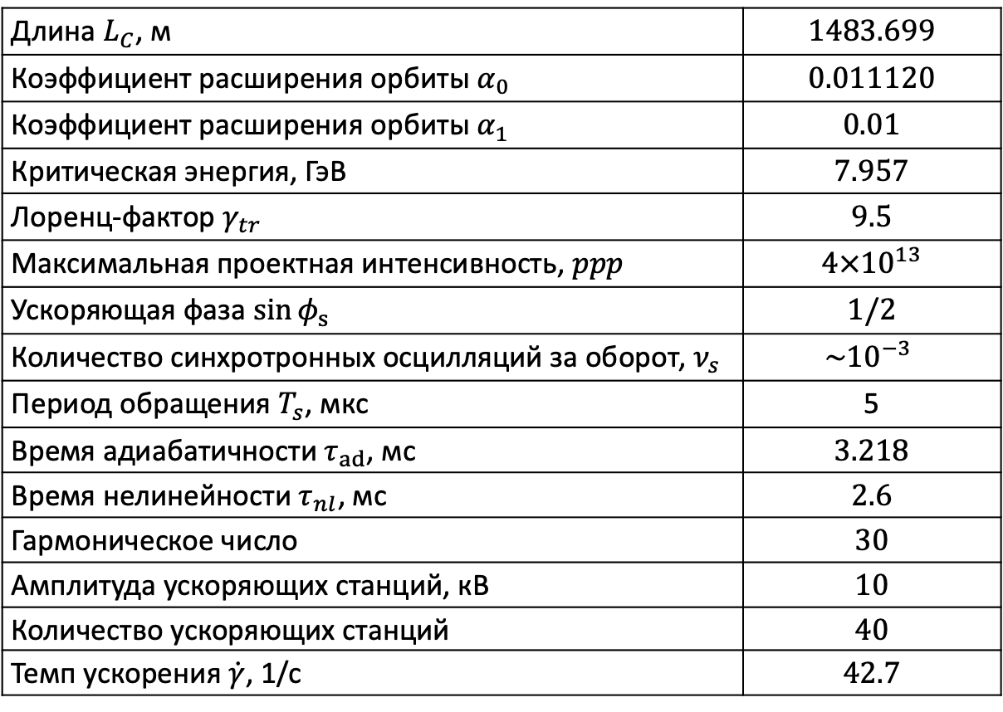
Параметры синхротрона У-70
Длина $L_{C}$, м | $$1483.699$$
Коэффициент расширения орбиты $α_{0}$ | $$0.011120$$
Коэффициент расширения орбиты $α_{1}$ | $$0.01$$
Критическая энергия, ГэВ | $$7.957$$
Лоренц-фактор $γ_{tr}$ | $$9.5$$
Максимальная проектная интенсивность, $ppp$ | $$4×{10}^{13}$$
Ускоряющая фаза ${\sin{φ}}_{s}$ | $$1/2$$
Количество синхротронных осцилляций за оборот, $ν_{s}$ | $$\sim {10}^{−3}$$
Период обращения $T_{s}$, мкс | 5
Время адиабатичности $τ_{ad}$, мс | $$3.218$$
Время нелинейности $τ_{nl}$, мс | $$2.6$$
Гармоническое число | $$30$$
Амплитуда ускоряющих станций, кВ | $$10$$
Количество ускоряющих станций | $$40$$
Темп ускорения $\dot{γ}$, 1/c | $$42.7$$

Slide 9
Прохождение без скачка

Slide 10
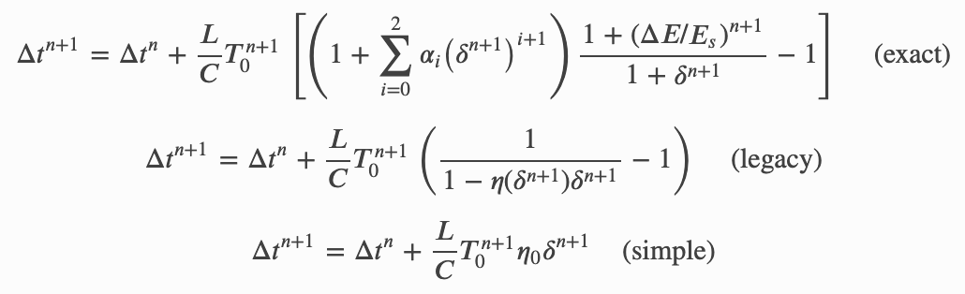
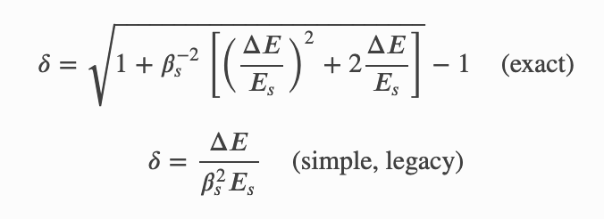
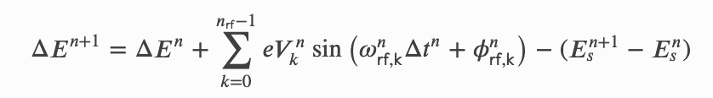
Модели моделирования
Function updating the particle arrival time to the RF station (drift).
Energy kick

Slide 11
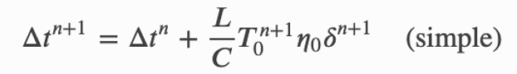
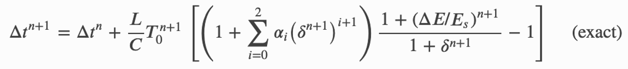
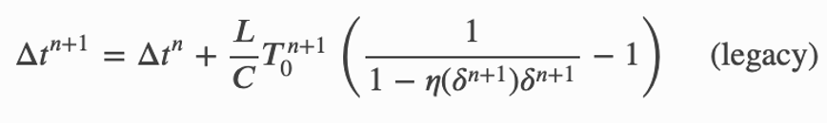
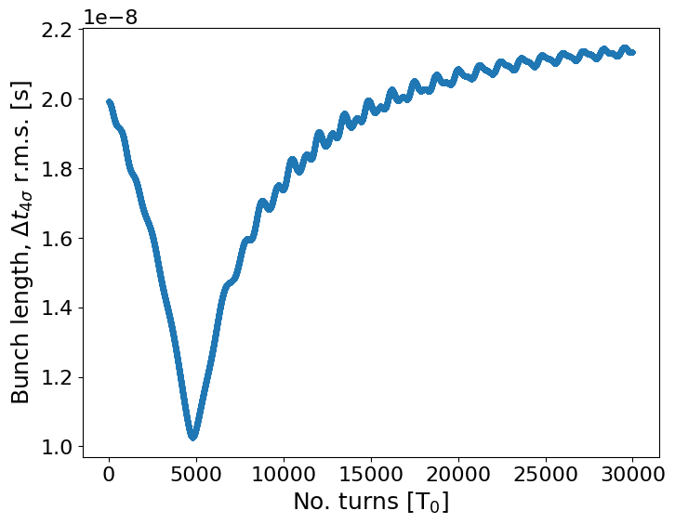
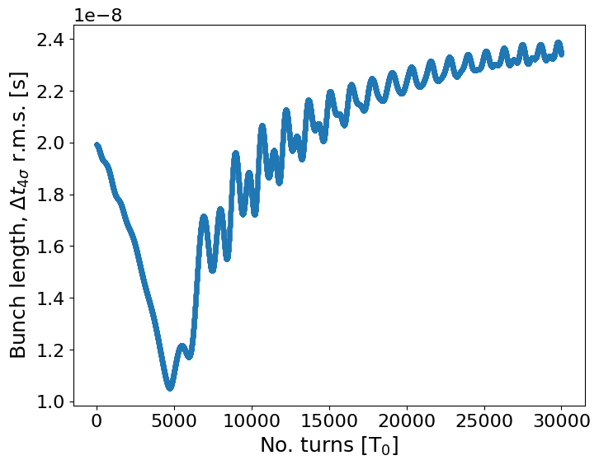
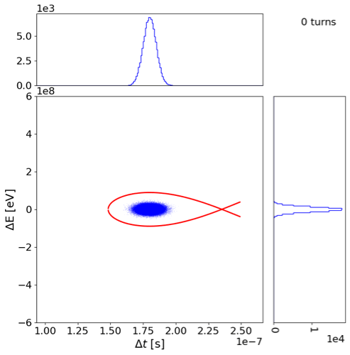
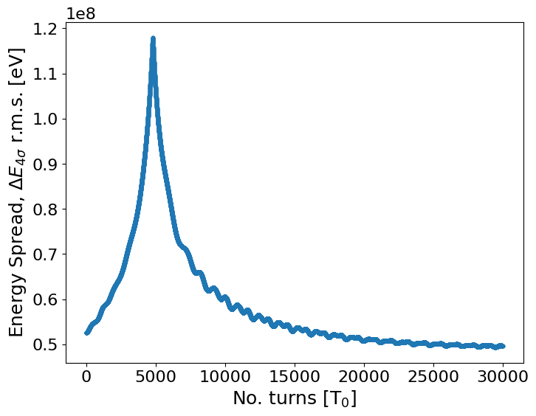
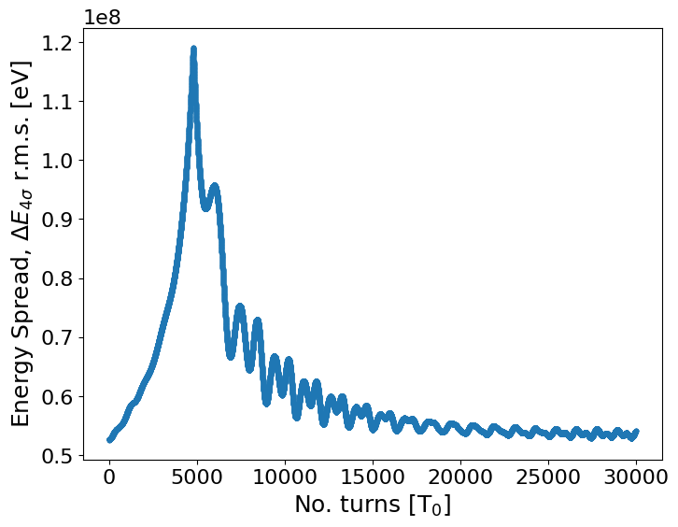
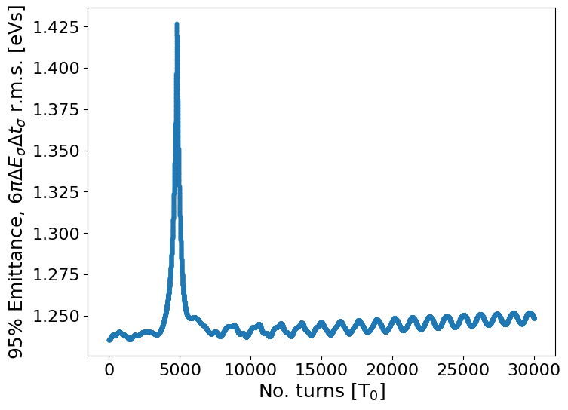
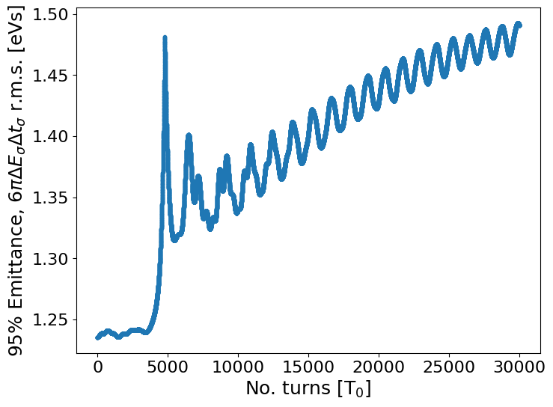
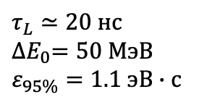
Ускорение
7.0 – 9.0 ГэВ
$τ_{L}≃20 нс$
${∆E}_{0}=50 МэВ$
$ε_{95\%}=1.1 эВ∙с$
Без скачка (первый порядок)

Slide 12
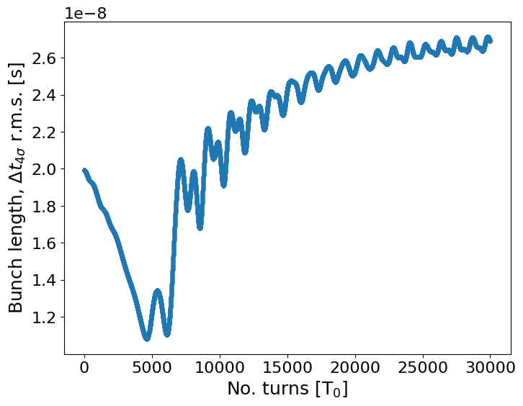
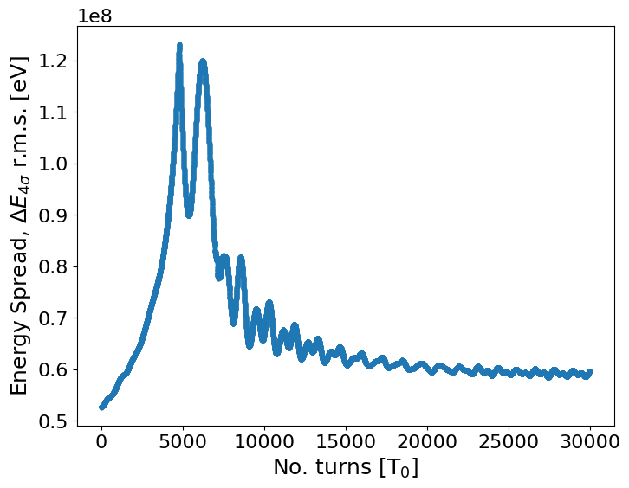
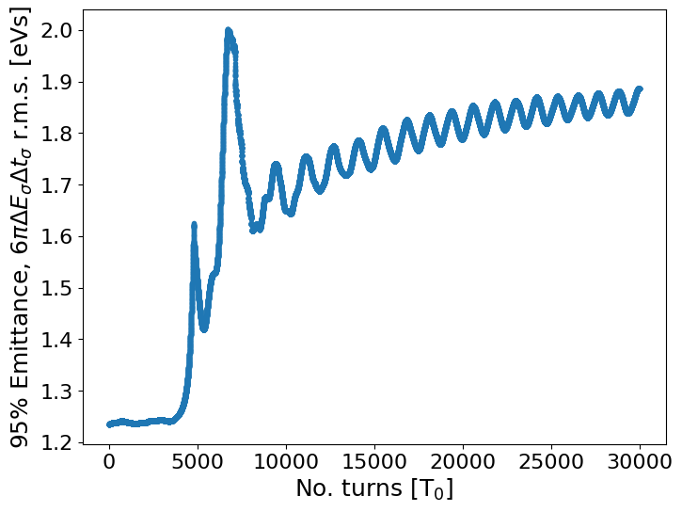
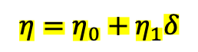
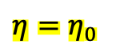
Ускорение
7.0 – 9.0 ГэВ
$τ_{L}≃20 нс$
${∆E}_{0}=50 МэВ$
$ε_{95\%}=1.1 эВ∙с$
Без скачка (MCF0 vs MCF1)
$η=η_{0}$
7.0 – 13.0 ГэВ
$η=η_{0}+η_{1}δ$
7.0 – 13.0 ГэВ

Slide 13
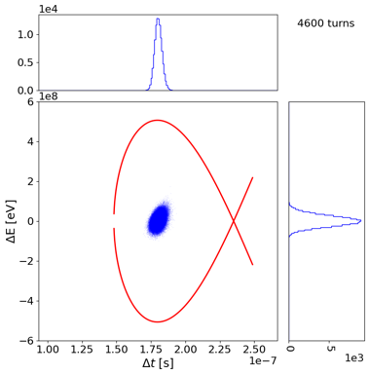
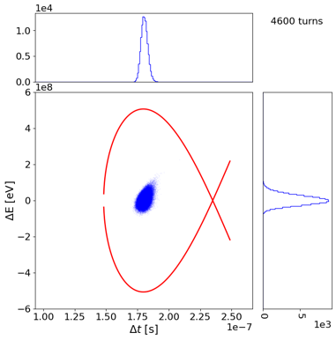
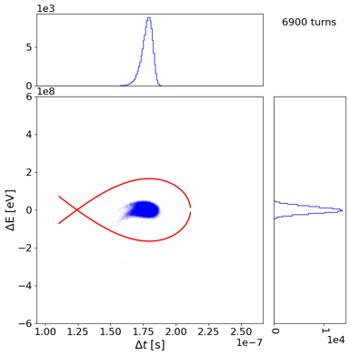
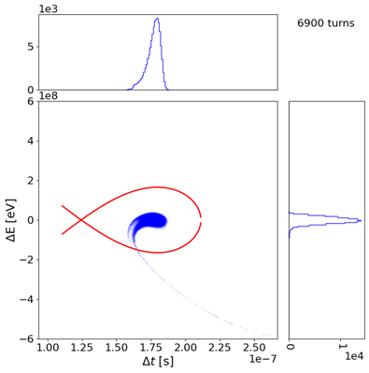
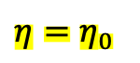
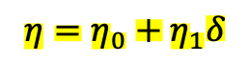
Без скачка (MCF0 vs MCF1) Snapshot
$η=η_{0}$
7.0 – 13.0 ГэВ
$η=η_{0}+η_{1}δ$
7.0 – 13.0 ГэВ

Slide 14
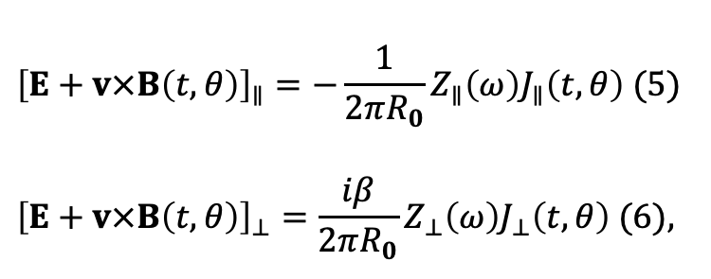
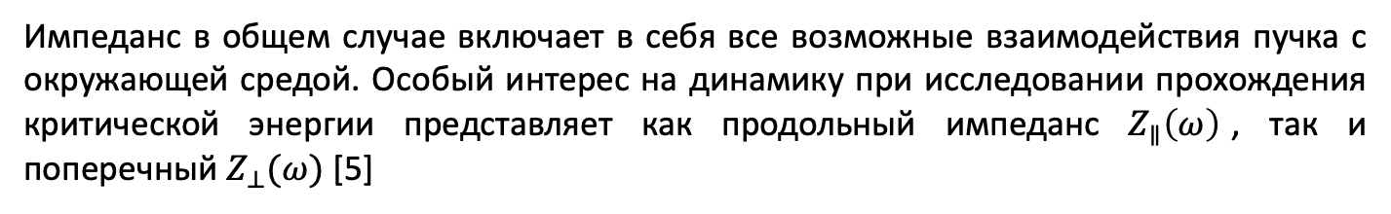
Возмущение пучка
Импеданс в общем случае включает в себя все возможные взаимодействия пучка с окружающей средой. Особый интерес на динамику при исследовании прохождения критической энергии представляет как продольный импеданс $Z_{∥}\left(ω\right)$, так и поперечный $Z_{⊥}(ω)$ [5]
$${\left[E+v×B\left(t,θ\right)\right]}_{∥}=−\frac{1}{2πR_{0}}Z_{∥}\left(ω\right)J_{∥}\left(t,θ\right) (5) \\ {\left[E+v×B\left(t,θ\right)\right]}_{⊥}=\frac{iβ}{2πR_{0}}Z_{⊥}\left(ω\right)J_{⊥}\left(t,θ\right) (6),$$
большое значение представляет интенсивность сгустка и распределение частиц, определяя дополнительное напряжение. В зависимости от конкретного видна импеданса, наведеное напряжение может как фокусировать, так и дефокусировать сгусток

Slide 15
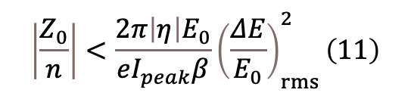
Продольная микроволновая неустойчивость
Критерий Кейл-Шнель
$$\left|\frac{Z_{0}}{n}\right|<\frac{2π\left|η\right|E_{0}}{eI_{peak}β}{\left(\frac{ΔE}{E_{0}}\right)}_{rms}^{2}\left(11\right)$$

Slide 16
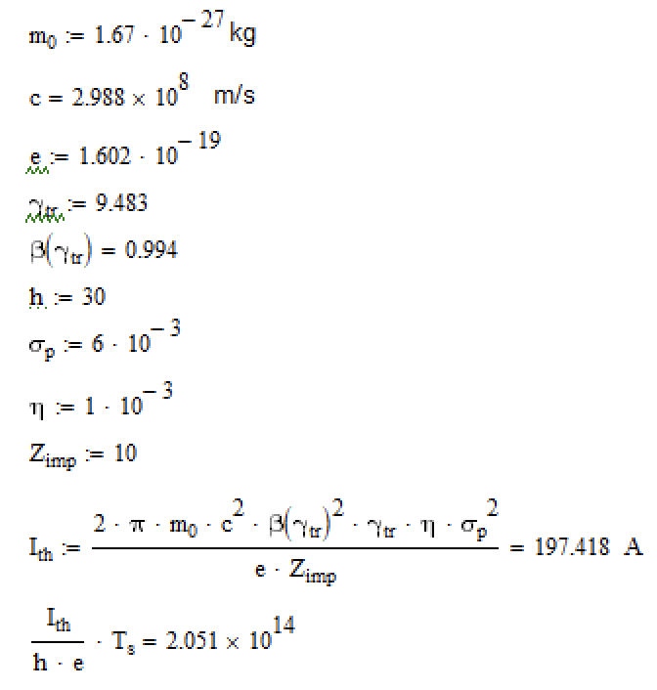
Продольное согласование
Предельный ток

Slide 17








Без скачка (Импеданс ${Z_{n}}/n=−i∙10)$
Импеданс ${Z_{n}}/n=−i∙10$
MCF $α_{1}=0.01$
Интенсивность $4×{10}^{11}$ ppb
Импеданс ${Z_{n}}/n=−i∙10$
MCF $α_{1}=0.01$
Интенсивность $1×{10}^{12}$ ppb

Slide 18











Без скачка (Импеданс ${Z_{n}}/n=−i∙10)Snapshot$
Импеданс ${Z_{n}}/n=−i∙10$
MCF $α_{1}=0.01$
Интенсивность $4×{10}^{11}$ ppb
Импеданс ${Z_{n}}/n=−i∙10$
MCF $α_{1}=0.01$
Интенсивность $1×{10}^{12}$ ppb

Slide 19







Без скачка (Импеданс ${Z_{n}}/n=+i∙10)$
Импеданс ${Z_{n}}/n=+i∙10$
MCF $α_{1}=0.01$
Интенсивность $4×{10}^{11}$ ppb
Импеданс ${Z_{n}}/n=+i∙10$
MCF $α_{1}=0.01$
Интенсивность $1×{10}^{12}$ ppb

Slide 20











Без скачка (Импеданс ${Z_{n}}/n=+i∙10) Snapshot$
Импеданс ${Z_{n}}/n=+i∙10$
MCF $α_{1}=0.01$
Интенсивность $4×{10}^{11}$ ppb
Импеданс ${Z_{n}}/n=+i∙10$
MCF $α_{1}=0.01$
Интенсивность $1×{10}^{12}$ ppb

Slide 21

Моделирование || прохождения критической энергии без скачка
Параметры | Сохранение пучка (9 ГэВ) | Особенности
Без импеданса $$α_{1}=0$$ Интенсивность $4×{10}^{11}$ ppb | 100% | Квадрупольные колебания после $γ_{tr}$
Без импеданса $$α_{1}=0.01$$ Интенсивность $4×{10}^{11}$ ppb | 99.65% | Присутствует слабое влияние нелинейности
Импеданс ${Z_{n}}/n=−i∙10$ $$α_{1}=0.01$$ Интенсивность $4×{10}^{11}$ ppb | 99.65% | Уменьшение длины сгустка после $γ_{tr}$
Импеданс ${Z_{n}}/n=+i∙10$ $$α_{1}=0.01$$ Интенсивность $4×{10}^{11}$ ppb | 99.60% | Уменьшение длины сгустка до $γ_{tr}$
Импеданс ${Z_{n}}/n=−i∙10$ $$α_{1}=0.01$$ Интенсивность $1×{10}^{12}$ ppb | 99.60% | Существенное сжатие + раскачка до $γ_{tr}$
Импеданс ${Z_{n}}/n=+i∙10$ $$α_{1}=0.01$$ Интенсивность $1×{10}^{12}$ ppb | 98.60% | Увеличенная амплитуда квадрупольных колебаний + раскачка до $γ_{tr}$

Slide 22
Прохождение скачком

Slide 23




Скачок критической энергии
Скачок критической энергии применяется для увеличения темпа пересечения критической энергии пучком, при этом сам темп ускорения не меняется. Это достигается изменением параметров ускорителя, при котором изменяется $α_{0}=1/{{γ_{tr}}^{2}}.$
Скачок критической энергии $Δγ_{tr}$ | 0.9
Скачок $α_{0}$ | $$1.924×{10}^{−3}$$
Длительность переднего фронта, мс | 36
Время заднего фронта, мс | 1

Slide 24




Модулирование дисперсионной функции
Такая модуляция в синхротроне У-70 осуществляется квадруполями во 2 и 8 блоках каждого суперпериода [7]. При этом квадруполи расположены на через полпериода ${Δν}_{x,y}=0.5×0.5$ и имеют противоположные полярности.
$$α=\frac{1}{C} \int_{0}^{С}{\frac{D\left(s\right)}{ρ\left(s\right)}}ds \left(9\right)$$

Slide 25



Изменение рабочей точки
Время от момента инжекции, мс | Рабочая точка $ν_{x,y}$ | Относительно скачка
290 | $$9.921×9.842$$ | до процедуры скачка
295 | $$9.917×9.808$$ | начало процедуры скачка
310 | $$9.849×9.787$$ | середина процедуры скачка
326 | $$9.780×9.771$$ | момент скачка
330 | $$9.902×9.809$$ | после скачка
Изменение рабочей точки связано с тем, что квадруполи обеспечивающие поднятия критической распложены не точно через полпериода, а также с их конечными размерами. В целом, рабочая точка оптимизирована таким образом, чтобы избежать резонанс связи $ν_{x}−ν_{y}=0$.

Slide 26


Изменение рабочей точки
Время от момента инжекции, мс | Рабочая точка $ν_{x,y}$ | Относительно скачка
290 | $$9.921×9.842$$ | до процедуры скачка
295 | $$9.917×9.808$$ | начало процедуры скачка
310 | $$9.849×9.787$$ | середина процедуры скачка
326 | $$9.780×9.771$$ | момент скачка
330 | $$9.902×9.809$$ | после скачка

Slide 27


Смена фазы ВЧ
$$η_{0}\cos{φ_{s}}<0 \left(3\right)$$
Независимо от способа прохождения критической энергии, фаза ускоряющего поля меняется в соответствии с уравнением (3) стабильности фазового движения. На рис.6 представлена временная длительность пучка относительно фазы ВЧ, видно, что в момент скачка критической энергии, также видны и продольные квадрупольные колебания.

Slide 28


Смена фазы ВЧ и скачок на У-70

Slide 29

Длина сгустка У-70

Slide 30








Ускорение
6.9 – 8.9 ГэВ
$τ_{L}≃20 нс$
${∆E}_{0}=50 МэВ$
$ε_{95\%}=1.1 эВ∙с$
Cкачок (MCF0 vs MCF1)
$η=η_{0}$
6.9 – 12.9 ГэВ
$η=η_{0}+η_{1}δ$
6.9 – 12.9 ГэВ

Slide 31




Ускорение
6.9 – 8.9 ГэВ
$τ_{L}≃20 нс$
${∆E}_{0}=50 МэВ$
$ε_{95\%}=1.1 эВ∙с$
Cкачок (MCF0 vs MCF1) Snapshot
$η=η_{0}$
6.9 – 12.9 ГэВ
$η=η_{0}+η_{1}δ$
6.9 – 12.9 ГэВ

Slide 32





Cкачок (Импеданс ${Z_{n}}/n=−i∙10)$
Импеданс ${Z_{n}}/n=−i∙10$
MCF $α_{1}=0.01$
Интенсивность $4×{10}^{11}$ ppb
Импеданс ${Z_{n}}/n=−i∙10$
MCF $α_{1}=0.01$
Интенсивность $1×{10}^{12}$ ppb

Slide 33










Cкачок (Импеданс ${Z_{n}}/n=−i∙10) Snapshot$
Импеданс ${Z_{n}}/n=−i∙10$
MCF $α_{1}=0.01$
Интенсивность $4×{10}^{11}$ ppb
Импеданс ${Z_{n}}/n=−i∙10$
MCF $α_{1}=0.01$
Интенсивность $1×{10}^{12}$ ppb

Slide 34





Cкачок (Импеданс ${Z_{n}}/n=+i∙10)$
Импеданс ${Z_{n}}/n=+i∙10$
MCF $α_{1}=0.01$
Интенсивность $4×{10}^{11}$ ppb
Импеданс ${Z_{n}}/n=+i∙10$
MCF $α_{1}=0.01$
Интенсивность $1×{10}^{12}$ ppb

Slide 35









Cкачок (Импеданс ${Z_{n}}/n=+i∙10) Snapshot$
Импеданс ${Z_{n}}/n=+i∙10$
MCF $α_{1}=0.01$
Интенсивность $4×{10}^{11}$ ppb
Импеданс ${Z_{n}}/n=+i∙10$
MCF $α_{1}=0.01$
Интенсивность $1×{10}^{12}$ ppb

Slide 36

Моделирование || прохождения критической энергии cкачком
$$Скачок γ_{tr}$$ | Сохранение пучка (9 ГэВ) | Особенности
Без импеданса $$α_{1}=0$$ Интенсивность $4×{10}^{11}$ ppb | 100% | Длина сгустка не значительно сокращается
Без импеданса $$α_{1}=0.01$$ Интенсивность $4×{10}^{11}$ ppb | 100% | Нелинейность отсутствует
Импеданс ${Z_{n}}/n=−i∙10$ $$α_{1}=0.01$$ Интенсивность $4×{10}^{11}$ ppb | 100% | Уменьшение длины после скачка $γ_{tr}$
Импеданс ${Z_{n}}/n=+i∙10$ $$α_{1}=0.01$$ Интенсивность $4×{10}^{11}$ ppb | 100% | Слабые квадрупольные колебания до скачка $γ_{tr}$
Импеданс ${Z_{n}}/n=−i∙10$ $$α_{1}=0.01$$ Интенсивность 1$×{10}^{12}$ ppb | 99% | Длина сгустка существенно сокращается + раскачка до скачка $γ_{tr}$
Импеданс ${Z_{n}}/n=+i∙10$ $$α_{1}=0.01$$ Интенсивность 1$×{10}^{12}$ ppb | 99% | Большая амплитуда квадрупольных колебаний + раскачка до скачка $γ_{tr}$

Slide 37
Заключение
Прохождение критической энергии в гармоническом ВЧ как с использованием метода скачка, так и без него, было рассмотрено в сеансе на протонном синхротроне У-70. А также при помощи моделирования продольной динамики для различных импедансов и интенсивностей сгустков.
Показано, что темп ускорения играет ключевую роль при прохождении критической энергии. Для его увеличения используют метод поднятия критической энергии при помощи модуляции дисперсионной функции. Что позволяет контролировать продольную длину сгустка в момент прохождения критической энергии.
Полученные результаты представляют большой интерес для дальнейшего изучения критической энергии как в гармоническом, так и барьерном ВЧ в коллайдере NICA для ускорения поляризованных протонов.

Slide 38
Благодарность
Автор выражает благодарность директору ИФВЭ Иванову С.В. за возможность участия в сеансе на синхротроне У-70, а также сотрудникам ОУК ИФВЭ Калинину В.А., Пашкову П.Т., Ермолаеву А.Д. за всестороннюю помощь в изучении рассматриваемой задачи.

Slide 39
Литература
[1] Kolokolchikov, S. and Senichev, Y. and Melnikov, A. and Syresin, E.", Acceleration and crossing of transition energy investigation using an RF structure of the barrier bucket type in the NICA accelerator complex, 10.1088/1742-6596/2420/1/012001, JACoW, IPAC2022, WEPOPT004, 2022
[2] J. Wei, S.-Y. Lee, Space Charge Effect at Transition Energy and the Transfer of R.F. System at Top Energy, BNL— 41667
[3] S.-Y. Lee, Accelerator Physics (Fourth Edition), DOI:10.1142/11111, ISNB: 978-981-327-468-6, 978-981-327-467- 9, World Scientific Publishing Company, 2018.
[4] MADX, https://mad.web.cern.ch/mad/
[5] Ng, K. Y.", Physics of Intensity Dependent Beam Instabilities, U.S. Particle Accelerator School (USPAS 2002), FERMILAB-FN-0713, 2002.
[6] П. Т. Пашков, Измерение индуктивной компоненты продольного импеданса связи У-70 с помощью скачка критической энергии – Протвино: ИФВЭ, 2004. – 16 с.: ил. – (ИФВЭ ; 2004-4) . – URL: http://dbserv.ihep.su/~pubs/prep2004/04-04-k.htm . - Библиогр.:с.16
[7] С. А. Черный, Ускорительный комплекс ИФВЭ, ЭЧАЯ 1991, том 22, выпуск 5.
[8] Пашков, П. Т, Основы теории протонного синхротрона: Учеб. пособие для студентов МГУ / П. Т. Пашков. - Протвино: Гос. науч. центр Рос. Федерации Ин-т физики высок. энергий, 1999. - 112 с.:- (Государственный научный центр Российской Федерации Институт физики высоких энергий (ИФВЭ); 99-42. ОУ У-70).
[9] BLonD, https://blond.web.cern.ch/

